Slide 1
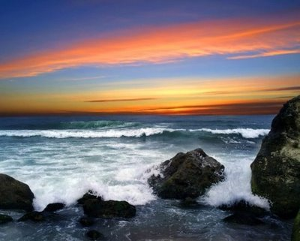
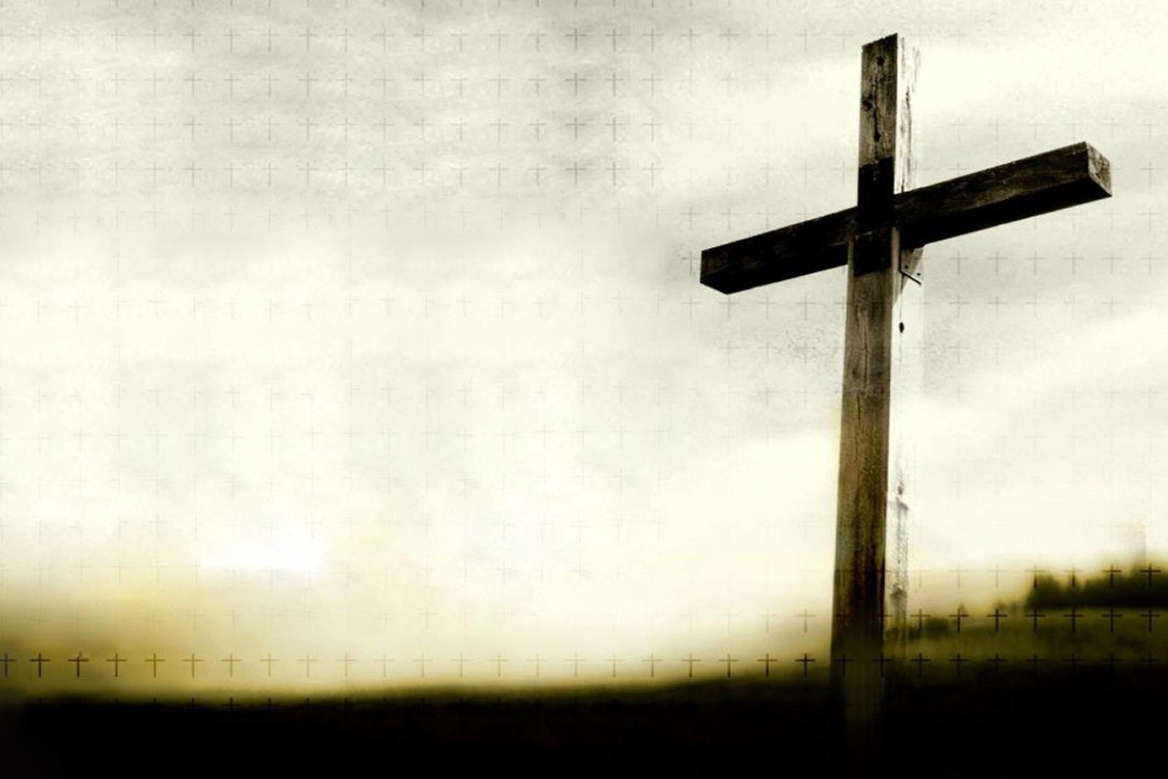
ADORAMOS
Adoramos, adoramos
Aquele que venceu
Adoramos, adoramos
A Cristo o Vencedor

Slide 2
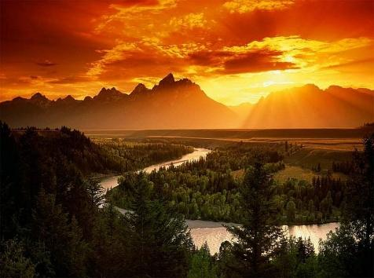
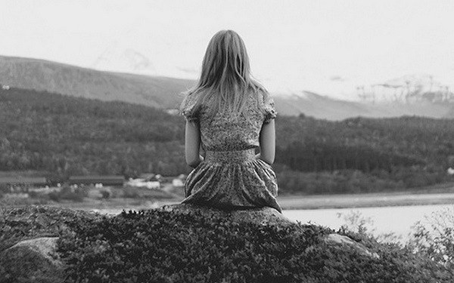
Pois não há pecado ou culpa
Maior que o Seu amor
Não há nada que façamos
Que não possa perdoar

Slide 3

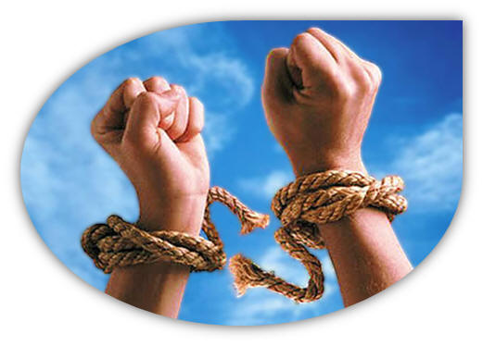
Não há força nesta terra
Que O possa derrotar
Nem cadeias ou prisões
Que não possa arrebentar

Slide 4
Adoramos, adoramos
Aquele que venceu
Adoramos, adoramos
A Cristo o Vencedor

Slide 5
Pois não há pecado ou culpa
Maior que o Seu amor
Não há nada que façamos
Que não possa perdoar

Slide 6
Não há força nesta terra
Que O possa derrotar
Nem cadeias ou prisões
Que não possa arrebentar

Slide 7
Adoramos, adoramos
Aquele que venceu
Adoramos, adoramos
A Cristo o Vencedor

